Slide 1

Tổ chức nào đại diện tiếng nói, nguyện vọng của trẻ em?
Khởi động
1
0
2
5
6
8
3
4
7
9
0
Trung ương Đoàn Thanh niên Cộng sản Việt Nam

Slide 2
Trẻ em có bổn phận đối với ai?
Khởi động
1
0
2
5
6
8
3
4
7
9
0
Gia đình, nhà trường, xã hội, đất nước, bản thân

Slide 3
Khi bị bạo lực, đánh đập, bóc lột…thì em làm gì?
Khởi động
1
0
2
5
6
8
3
4
7
9
0
Báo cho người có thể giúp đỡ mình hoặc gọi tổng đài 111

Slide 4
Trong các hoạt động sau, hoạt động nào là không an toàn?
Khởi động
1
0
2
5
6
8
3
4
7
9
0
A
Nhảy dây ở sân trường
Đội mũ bảo hiểm khi ngồi trên xe máy
B
C
C
Đi xe đạp trên vỉa hè

Slide 5
Trẻ em lứa tuổi nào sau đây có thể qua đường mà không cần người lớn dẫn dắt?
Khởi động
1
0
2
5
6
8
3
4
7
9
0
A
Từ 5 tuổi trở lên
B
B
Từ 7 tuổi trở lên
C
Từ 9 tuổi trở lên

Slide 6
Khi đi ô tô, em cần làm gì để đảm bảo an toàn?
Khởi động
1
A
Không tự do đi lại
0
2
5
6
8
3
4
7
9
0
B
Không thò đầu, tay ra ngoài
C
Thắt dây an toàn
D
D
Cả 3 ý trên

Slide 7
Đi xe đạp như thế nào là an toàn?
Khởi động
1
A
Đi dàn hàng ngang
0
2
5
6
8
3
4
7
9
0
B
Lạng lách đánh võng
C
C
Đi sát lề đường bên phải
D
Đi vào đường cơ giới

Slide 8
Phương tiện giao thông nào được ưu tiên khi tham gia giao thông?
Xuất phát
1
0
2
5
6
8
3
4
7
9
0
A
Xe cứu thương
A
B
Xe đưa đón học sinh
C
Xe chở hàng

Slide 9
Biển báo hiệu giao thông đường bộ gồm mấy nhóm ?
Xuất phát
1
A
4
0
2
5
6
8
3
4
7
9
0
B
B
5
C
6
D
7

Slide 10
Tàu thủy, ca nô, thuyền là những phương tiện giao thông đường gì ?
Xuất phát
1
A
Đường bộ
0
2
5
6
8
3
4
7
9
0
B
Đường không
C
C
Đường thủy
D
Đường sắt

Slide 11
Tín hiệu đèn điều khiển người đi bộ có mấy màu ? Thứ tự các màu đó là gì ?
Xuất phát
1
0
2
5
6
8
3
4
7
9
0
A
3 màu, đỏ, vàng, xanh
A
B
3 màu, đỏ, xanh, vàng
C
3 màu, xanh, đỏ, vàng

Slide 12
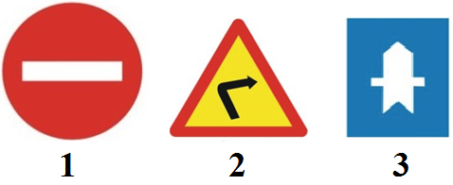
Hình nào dưới đây là biển báo nguy hiểm?
Xuất phát
1
0
2
5
6
8
3
4
7
9
0
A
Hình 1
B
Hình 2
B
C
Hình 3

Slide 13
Em thả diều ở những nơi nào là an toàn?
Tăng tốc
Khu đất trống, rộng rãi như: bãi cỏ, quảng trường, sân bóng
A
1
A
0
2
5
6
8
3
4
7
9
0
Trên sân thượng, cạnh bờ ao, hồ
B
Nơi có đường dây điện chạy qua
C

Slide 14
Khi đường không có vỉa hè em phải đi…
Tăng tốc
Sát vào lề bên trái.
1
A
0
2
5
6
8
3
4
7
9
0
Sát mép đường.
B
Sát vào lề bên phải.
C
C

Slide 15
Khi tham gia giao thông, trường hợp nào dưới đây là không an toàn, gây nguy hiểm?
Tăng tốc
1
A
Đi qua đường cùng người lớn
0
2
5
6
8
3
4
7
9
0
Không đội mũ bảo hiểm khi ngồi trên mô tô, xe máy
B
B
C
Đi xe đạp chở 1 người ngồi sau

Slide 16
Tăng tốc
Em hãy viết 2 hành vi không an toàn khi ngồi trên xe máy, xe đạp
1
0
2
5
6
8
3
4
7
9
0

Slide 17

Tăng tốc
Biển báo dưới đây có ý nghĩa gì?
1
0
2
5
6
8
3
4
7
9
0
Đường cấm

Slide 18
Em được người lớn chở xe máy đi trên đường, em phải ngồi thế nào cho an toàn?
Về đích
Đội mũ bảo hiểm và ngồi trước người lớn
1
A
0
2
5
6
8
3
4
7
9
0
Đội mũ bảo hiểm, ngồi sau người lớn và bám chắc vào người lớn
B
B
C
Đội mũ bảo hiểm và ngồi sau người lớn

Slide 19
Em hãy chọn đáp án đúng
Về đích
Vừa chạy xe trên đường vừa nô đùa
1
A
0
2
5
6
8
3
4
7
9
0
Không nô đùa, đá bóng, thả diều trên đường
B
B
C
Vừa chạy xe, vừa kéo xe bạn

Slide 20
Người đi xe đạp điện có phải đội mũ bảo hiểm không
Về đích
Không cần đội mũ bảo hiểm
1
A
0
2
5
6
8
3
4
7
9
0
Có thể đội hoặc không cần đội mũ bảo hiểm
B
C
Phải đội mũ bảo hiểm có cài quai đúng quy cách
C

Slide 21
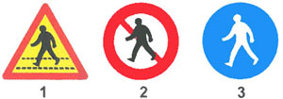
Gặp biển báo nào người lái xe phải nhường đường cho người đi bộ?
Về đích
1
0
2
5
6
8
3
4
7
9
0
A
1
A
B
2
C
3

Slide 22
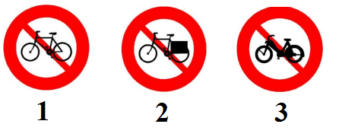
Khi gặp biển báo nào thì xe đạp không được đi vào?
Về đích
1
0
2
5
6
8
3
4
7
9
0
A
1
A
B
2
C
3

Slide 23
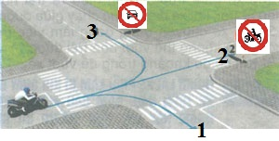
Về đích
Xe mô tô được phép đi hướng nào?
1
0
2
5
6
8
3
4
7
9
0
Hướng 1 và hướng 3

Slide 24
Về đích
Điền từ còn thiếu vào chỗ chấm sau:
Khi ngồi trên yên xe đạp, …phải chống được xuống đất,…phải chắc chắn, có… tốt.
1
0
2
5
6
8
3
4
7
9
0
chân – xe – phanh

